Slide 2
সকলকে শুভেচ্ছা
পরিচিতি
মো: মাসুদ রানা
সহকারী শিক্ষক -আইসিটি
ইউসেপ ছোটবনগ্রাম সিটি কর্পোরেশন স্কুল, রাজশাহী ।

Slide 3
পাঠ পরিচিতি
শ্রেণী: এস এস সি (ভোক) নবম
বিষয়: কম্পিউটার ও তথ্য প্রযুক্তি -১
আলোচনার বিষয়: ২য় অধ্যায় (কম্পিউটার হার্ডওয়্যার ও সফটওয়্যার)
পাঠ: কম্পিউটারের হার্ডওয়্যারসমূহ
(কম্পিউটার ও তথ্যপ্রযুক্তি-১ বই এর ২৪ নং পেজ)

Slide 4
আজকের পাঠ থেকে আমরা যা জানবো
শিখনফল
কম্পিউটারের ইনপুট ডিভাইস কী ?
কম্পিউটারের আউটপুট ডিভাইস কী?
কম্পিউটারের প্রসেসিং ডিভাইস কী?

Slide 5
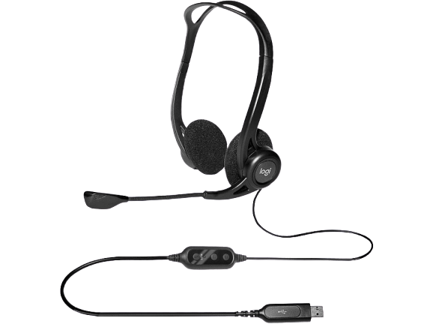
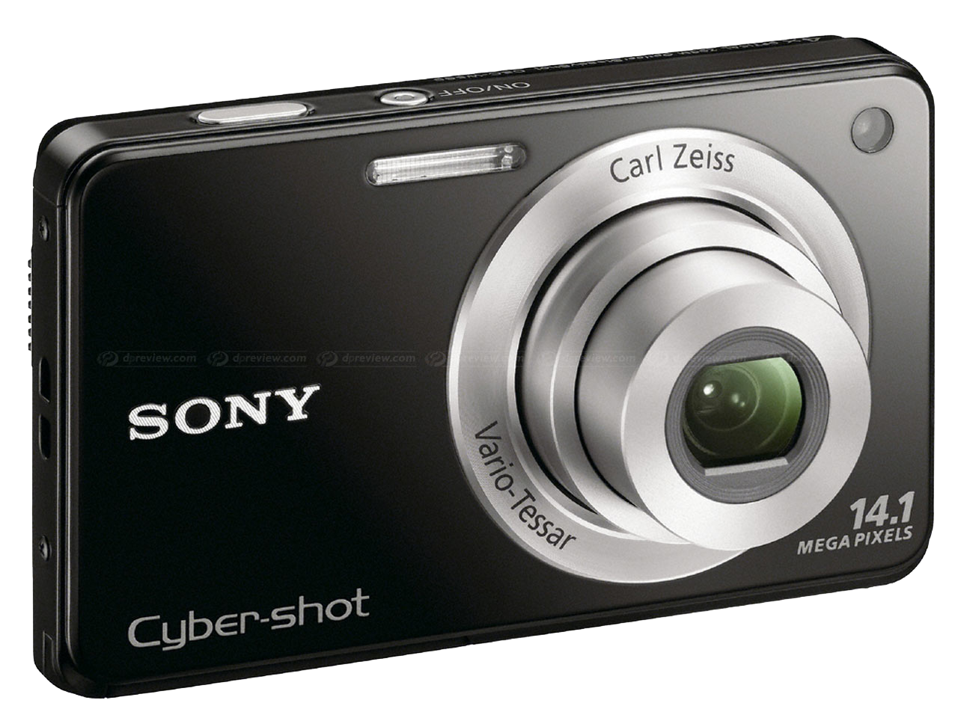
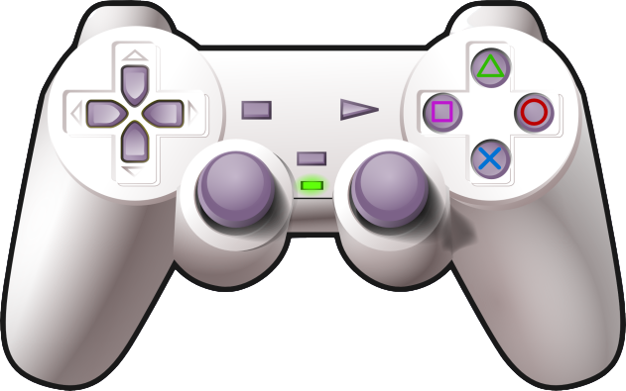
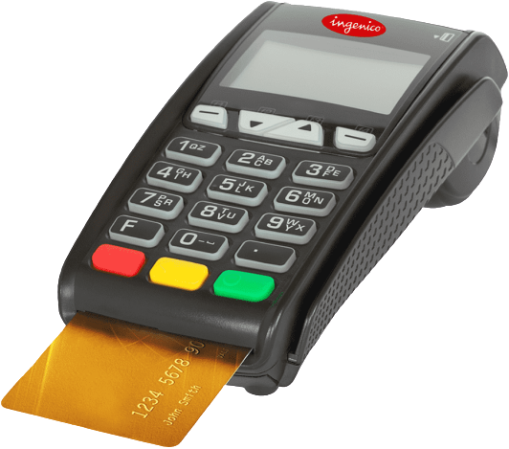
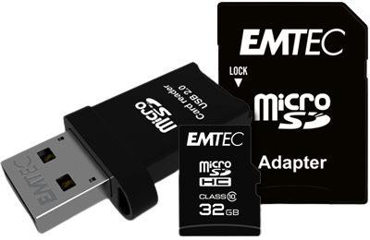
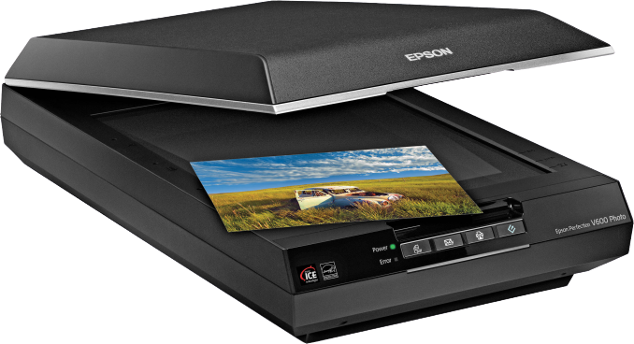
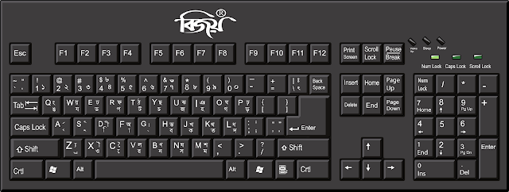
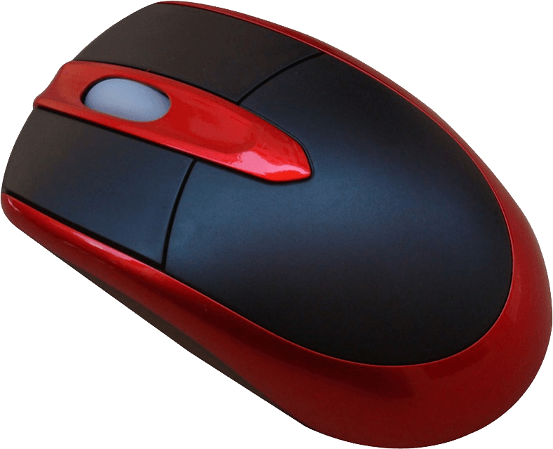
কম্পিউটার হার্ডওয়্যারসমূহ
কম্পিউটারের ইনপুট ডিভাইসসমূহ :
কীবোর্ড
মাউস
মাইক্রোফোন
স্ক্যানার
ডিজিটাল ক্যামেরা
কার্ড রিডার
জয়স্টিক

Slide 6
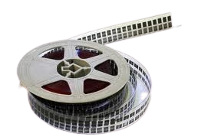
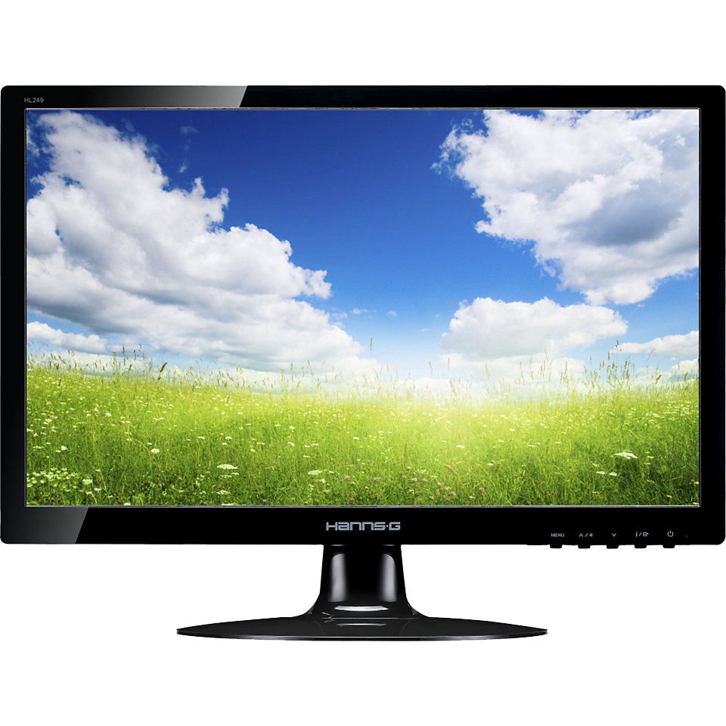
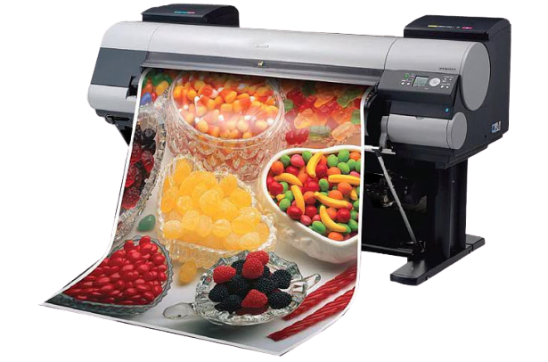
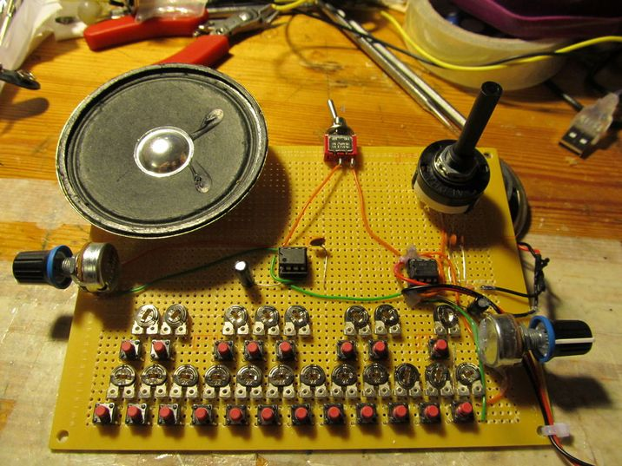
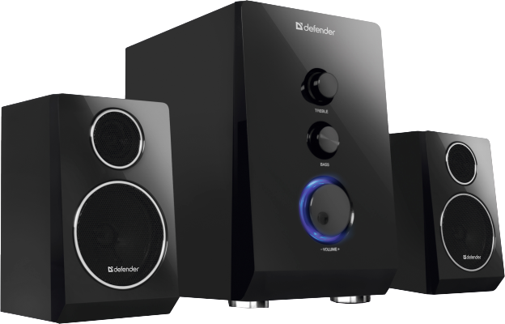
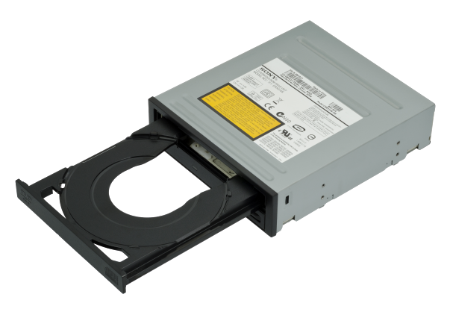
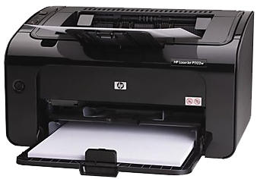
কম্পিউটার হার্ডওয়্যারসমূহ
কম্পিউটারের আউটপুট ডিভাইসসমূহ :
মনিটর
প্রিন্টার
প্লটার
স্পিকার
ডিস্ক ড্রাইভ
শব্দ সংশ্লেষক
মাইক্রোফিলা

Slide 7
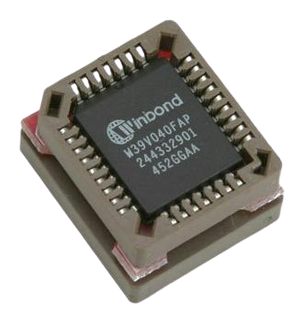
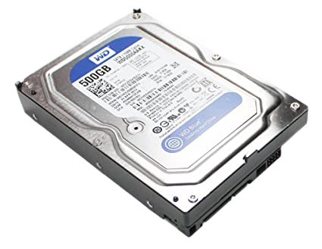
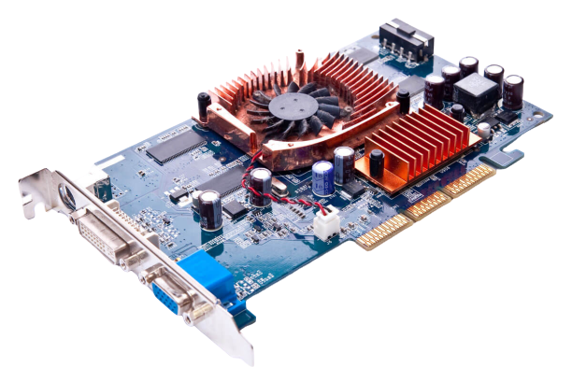
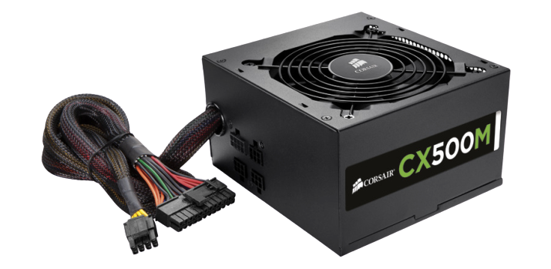
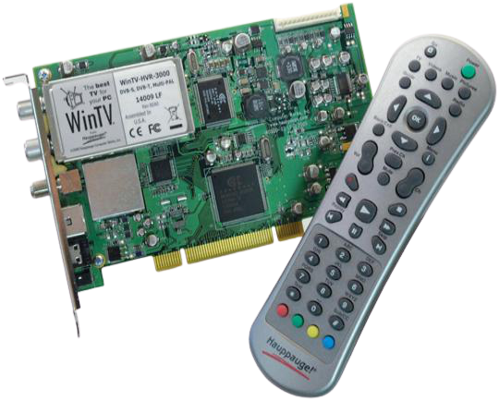
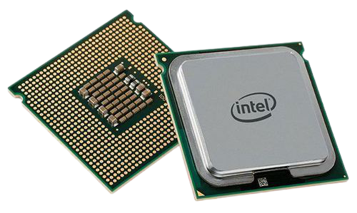
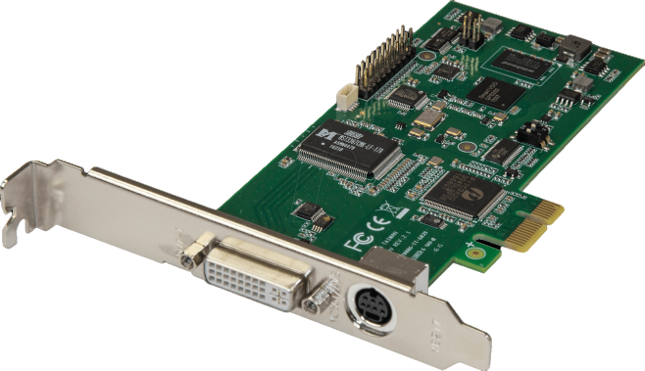
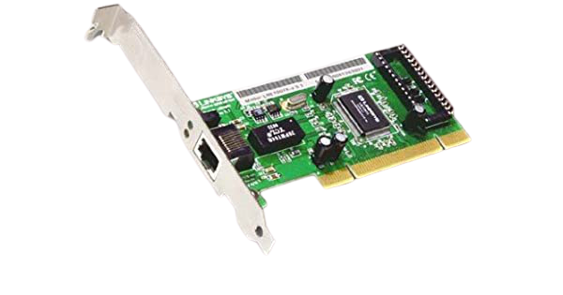
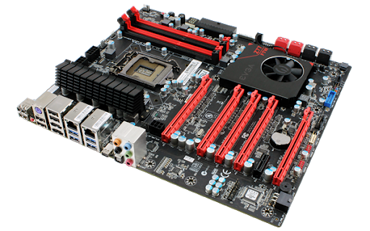
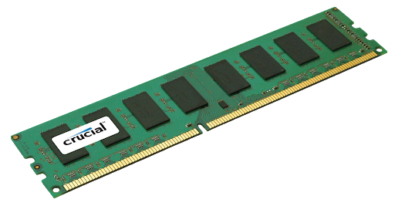
কম্পিউটার হার্ডওয়্যারসমূহ
কম্পিউটারের সিস্টেম ইউনিটের মধ্যে অবস্থিত ডিভাইসসমূহ :
মাদারবোর্ড
মাইক্রোপ্রসেসর
র‌্যাম ও রম
হার্ডডিস্ক
এজিপি কার্ড
ল্যান কার্ড
ভিডিও ক্যাপচার কার্ড
টিভি কার্ড
পাওয়ার সাপ্লাই ইউনিট
সিডি/ডিভিডি রম ড্রাইভ

Slide 8
আজকের পাঠ থেকে আমরা যা শিখলাম
কম্পিউটারের ইনপুট ডিভাইস কী ?
কম্পিউটারের আউটপুট ডিভাইস কী?
কম্পিউটারের প্রসেসিং ডিভাইস কী?

Slide 9
বাড়ীর কাজ
কম্পিউটারের সিস্টেম ইউনিটের মধ্যে অবস্থিত ডিভাইসসমূহের নাম লিখ

Slide 10
পরবর্তী ক্লাশ
ডিজিটাল কম্পিউটারের বিভিন্ন অংশের কাজ
(কম্পিউটার ও তথ্যপ্রযুক্তি-১ বই এর ২৪ নং পেজ)

Slide 11
ধন্যবাদ

